Slide 1

Nhóm 1 Kiểm thử ứng dụng web với phần mềm Selenium IDE
Thành viên Nhóm 1:
Nguyễn Văn Nam
Nguyễn Trọng Huy
Hà Qúy Đức
Lớp: D13CNPM4
Giảng viên giảng dạy: TS. Lê Trang Linh

Slide 2


1. Giới thiệu công cụ kiểm thử tự động
1.1. Kiểu thử tự động là gì?
Là xử lý một cách tự động các bước thực hiện các testcase.
Là một kỹ thuật tự động trong đó người kiểm thử có thể dụng các tập lệnh và phần mềm để kiểm thử.
Giúp giảm chi phí kiểu thử thông qua các công cụ phần mềm.
1.2. Quy trình kiểm thử
Tester sử dụng kích bản tự động và thực thi các script để chạy ứng dụng với sự giúp sức của automation tool.

Slide 3
1. Giới thiệu công cụ kiểm thử tự động
1.3. Mục đích kiểm thử
Giảm bớt công sức và thời gian thực hiện quá trình kiểm thử, tăng độ tin cậy.
Rèn luyện kỹ năng lập trình cho kiểm thử viên, giảm sự nhàm chán.
Giảm chi phí cho tổng quá trình kiểm thử.
1.4. Khi nào cần kiểm thử tự động
Khi số lượng testcase quá nhiều mà kiểm thử viên không thể hoàn tất trong thời gian cụ thể.
Nâng cấp phần mềm, kiểm tra lại các tính năng đã chạy tốt và những tính năng đã sửa.
Đo tốc độ trung bình xử lý một yêu cầu của Web server.
Xác định cấu hình máy thấp nhất mà phần mềm vẫn có thể hoạt động tốt.
1.5. Một số công cụ kiểm thử tự động
Selenium IDE, QuickTest Pro, TestComplete, SilkTest, WinRunner, ...

Slide 4
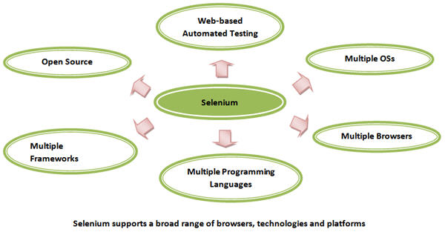
2. Tổng quan về công cụ kiểm thử Selenium IDE
2.1. Giới thiệu về Selenium và Selenium IDE
Selenium (viết tắt SE) là công cụ kiểm thử phần mềm tự động.
Selenium IDE là một add-on của trình duyệt, tạo ra một test case nhanh chóng thông qua chức năng record-playback của IDE.
Hỗ trợ kiểm tra cho các ứng dụng chạy trên nền web.
Hỗ trợ trên hệ điều hành như window, mac, ...
Hỗ trợ một số lớn các ngôn ngữ lập trình: C#, Java, Python, ...

Slide 5
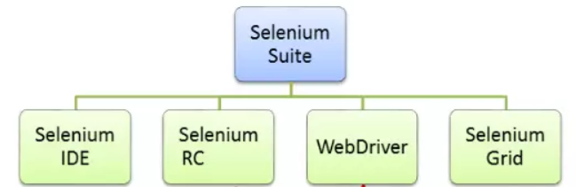
2. Tổng quan về công cụ kiểm thử Selenium IDE
2.2. Các thành phần của Selenuim
Selenuim IDE: công cụ tích hợp trên trình duyệt, hỗ trợ Record các thao tác để tạo thành các kịch bản kiểm thử và PlayBack trên các trình duyệt khác.
Selenium RC: hỗ trợ thực hiện các công việc kiểm tra phức tạp với các câu lệnh.
Selenium WebDriver: là bộ thư viện API giúp xây dựng ca kiểm thử trên nền tảng của ngôn ngữ lập trình
Selenium Grid: hỗ trợ thực hiện kiểm thử trên các trình duyệt song song mà không cần chỉnh sửa kịch bản

Slide 6
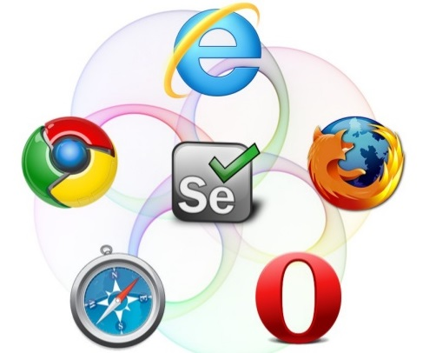
2. Tổng quan về công cụ kiểm thử Selenium IDE
2.3. Môi trường và công nghệ hỗ trợ
2.3.1. Trình duyệt hỗ trợ
Đối với Selenium thì hỗ trợ trên các trình duyệt như Google Chorme, Sarafi, Firefox, ...
Đối với Selenium IDE thì hỗ trợ trên Google Chorme, Firefox.
2.3.2. Hệ điều hành hỗ trợ
Windows
Mac
OS X
Linux

